Slide 1
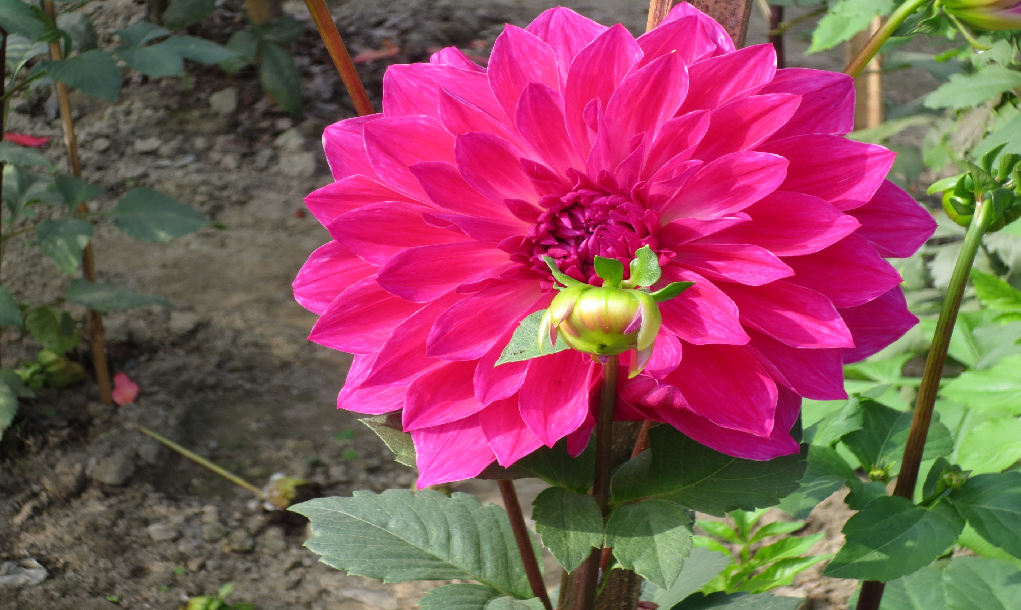

স্বাগতম

Slide 2

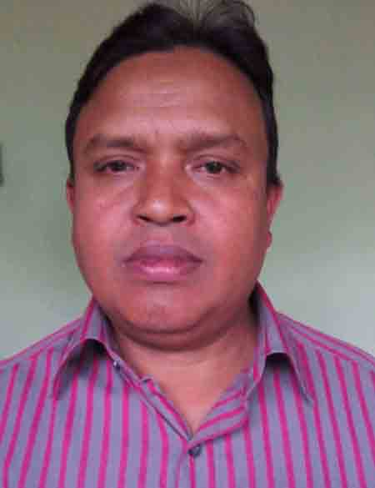

পরিচিতি
মোঃ শহিদুল ইসলাম
সহকারী শিক্ষক
গাড়ীদহ দাখিল মাদ্রাসা
মোবাইল ০১৭২৪৬২২২০৯
শ্রেণি-৬ষ্ঠ
বিষয়-জ্যামিতি
অধ্যায়ঃ ষষ্ঠ
সময়-৫০মিনিট

Slide 3
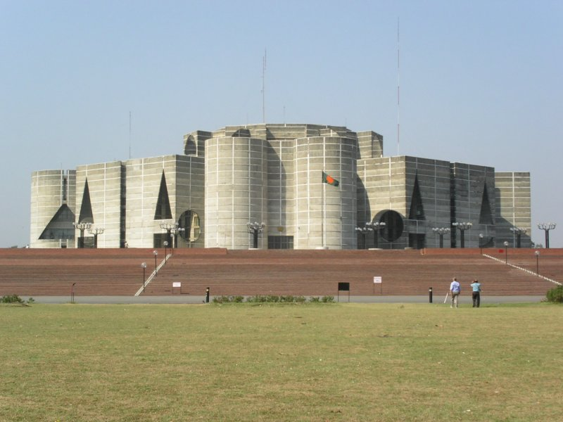
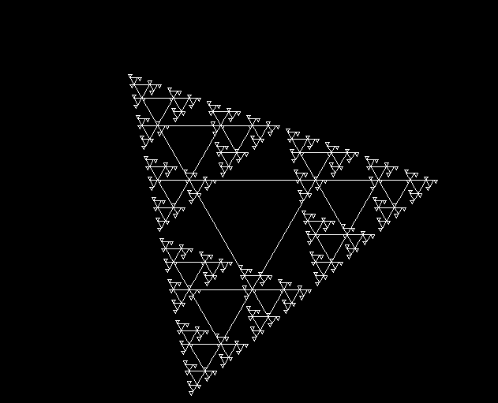


Slide 4
পাঠ শিরোনাম
ত্রিভুজ

Slide 5
শিখনফল
১। ত্রিভুজ কী তা বলতে পারবে ।
২। বিভিন্ন প্রকার ত্রিভুজের বর্ণনা করতে পারবে ।
৩। বিভিন্ন প্রকার ত্রিভুজ অংকন করতে পারবে ।

Slide 6
A
B
C
তিনটি রেখাংশ দ্বারা আবদ্ধ ক্ষেত্রকে ত্রিভুজ বলে ।

Slide 7
বাহুভেদে ত্রিভুজ
সমবাহু ত্রিভুজ
সমদ্বিবাহু ত্রিভুজ
বিষমবাহু ত্রিভুজ
বাহুভেদে ত্রিভুজ তিন প্রকার ।যথাঃ সমবাহু ত্রিভুজ,সমদ্বিবাহু ত্রিভুজ,বিষমবাহু ত্রিভুজ।

Slide 8
A
B
C
ABC সমবাহু ত্রিভুজ
যে ত্রিভুজের তিনটি বাহু পরস্পর সমান তাকে সমবাহু বলে ।

Slide 9
A
B
C
ABC সমদ্বিবাহু ত্রিভুজ
যে ত্রিভুজের দুইটি বাহু পরস্পর সমান তাকে সমদ্বিবাহু বলে ।

Slide 10
A
B
C
ABCবিষমবাহু ত্রিভুজ
যে ত্রিভুজের তিনটি বাহু পরস্পর অসমান তাকে বিষমবাহু বলে ।

Slide 11





কোণভেদে ত্রিভুজ
$${60}^{0}$$
$${120}^{0}$$
$${90}^{0}$$
$${60}^{0}$$
$${60}^{0}$$
সমকোণী ত্রিভুজ
সূক্ষ্মকোণী ত্রিভুজ
স্থূলকোণী ত্রিভুজ
বাহুভেদে ত্রিভুজ তিন প্রকার ।যথাঃ সমকোণী ত্রিভুজ,সূক্ষ্মকোণী ত্রিভুজ,স্থূলকোণী ত্রিভুজ।

Slide 12

A
$${90}^{0}$$
B
C
ABC সমকোণী ত্রিভুজ
যে ত্রিভুজের একটি কোণ এক সমকোণ তাকে সমকোণী ত্রিভুজ বলে ।

Slide 13
A
$${60}^{0}$$
$${60}^{0}$$
$${60}^{0}$$
B
C
ABC সূক্ষ্মকোণী ত্রিভুজ
এক সমকোণ অপেক্ষা ছোট কোণকে সূক্ষ্মকোণ বলে

Slide 14

A
$${120}^{0}$$
B
C
ABC স্থূলকোণী ত্রিভুজ
এক সমকোণ অপেক্ষা বড় কিন্তু দুই সমকোণ অপেক্ষা ছোট কোণকে স্থূলকোণী ত্রিভুজ বলে ।

Slide 15
জোড়ায় কাজ
উপরের চিত্র থেকে সমকোণী ও স্থূলকোণী ত্রিভুজ আলাদা কর ।

Slide 16
দলীয় কাজ
১।বিষম বাহু ত্রিভুজ ও সূক্ষ্মকোণী ত্রিভুজের বর্ণনা কর?

Slide 17

মুল্যায়ন
১।সমদ্বিবাহু ত্রিভুজ কী?
২। সমকোণী ত্রিভুজ কী ?
৩। নীচের ত্রিভুজগুলোর নাম লিখঃ
$${60}^{0}$$
$${90}^{0}$$
$${130}^{০}$$
$${60}^{0}$$
$${60}^{0}$$

Slide 18
বাড়ির কাজ
১।বাহুভেদে ও কোণভেদে বিভিন্ন প্রকার ত্রিভুজ অংকন কর।

Slide 19
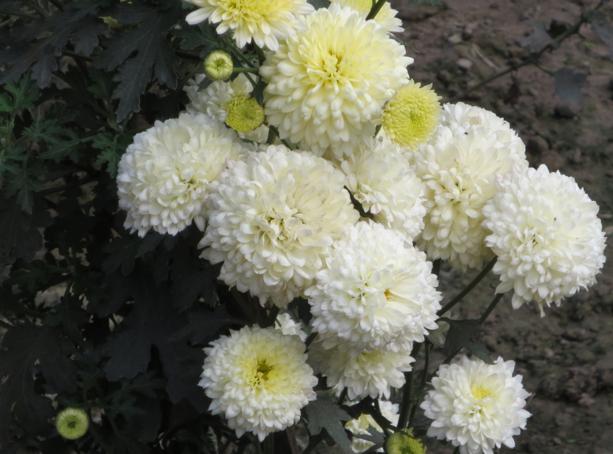
ধন্যবাদ

